Slide 1
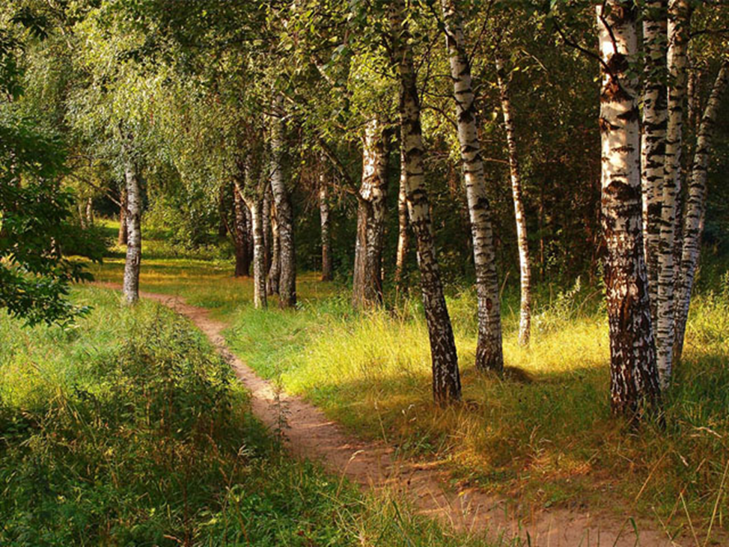
Томилинские лесопарки в проекте «Парки Подмосковья»

Slide 2
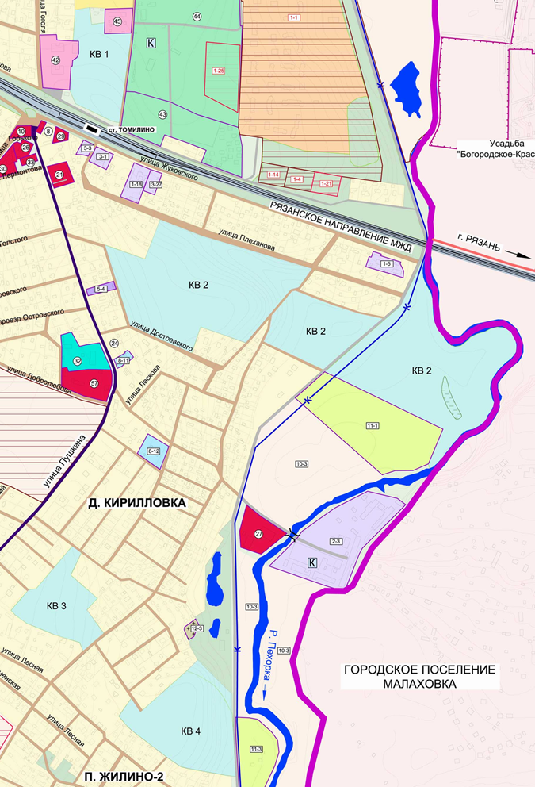
Площадь земель лесного фонда в границах поселения Томилино составляет 400 га. В лесопарке произрастают около 70 видов деревьев и кустарников и более 300 разновидностей растений. Здесь гнездится более 26 видов птиц; обитает популяция белок.
В основном земли лесного фонда расположены единым массивом. Исключение составляют земли обособленных лесных участков :
Квартал №1 – площадь 4,3 га - Парк им. Героя Советского Союза А.А. Лапса;
Квартал №2 – площадь 30,5 га – парк Томилино-Кирилловка;
Квартал №3 – площадь 4,3 га – парк Егорово-Кирилловка;
Квартал №4 – площадь 7,3 га – парк Жилино-2 – Егорово

Slide 3
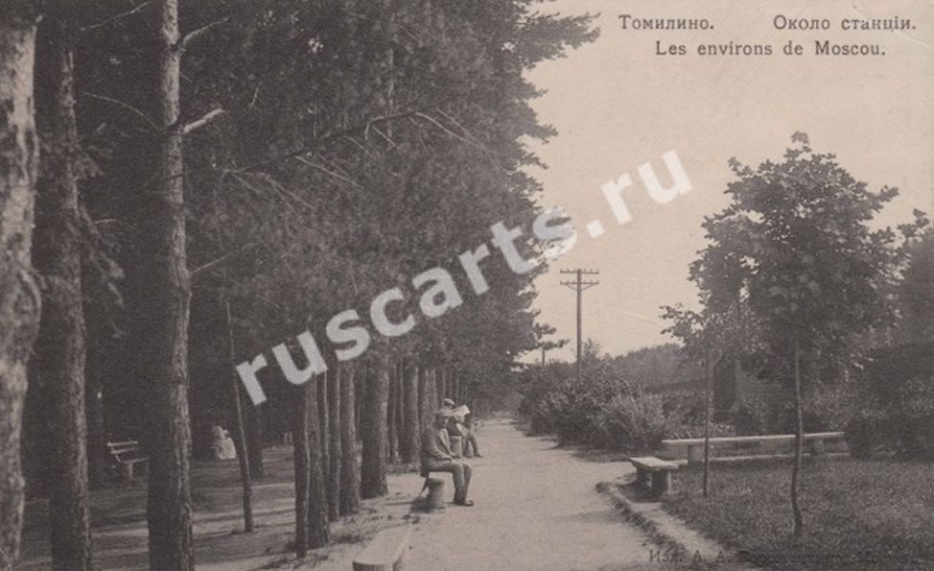
Перечисленные лесные кварталы фактически вкраплены в застроенные жилые территориальные зоны и взаимосвязаны с ними элементами улично-дорожной сети.
Лесные кварталы относятся к рекреационным зонам поселения и должны использоваться по прямому природному назначению в интересах населения.
Исторически сложилось, что лесные кварталы используются как лесные парки и являются круглогодичным местом прогулок и отдыха.

Slide 4
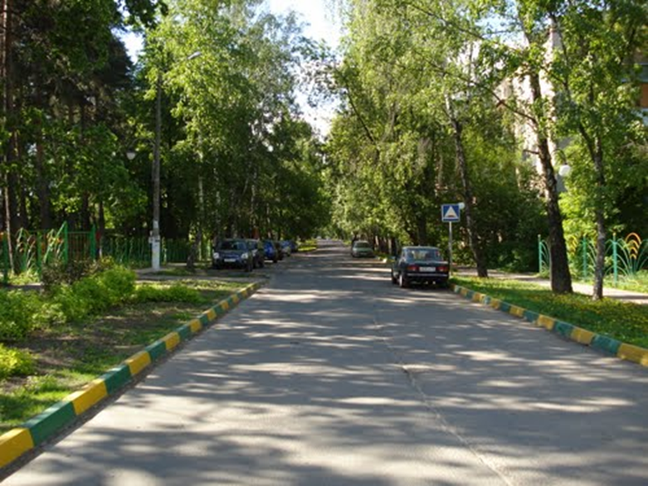
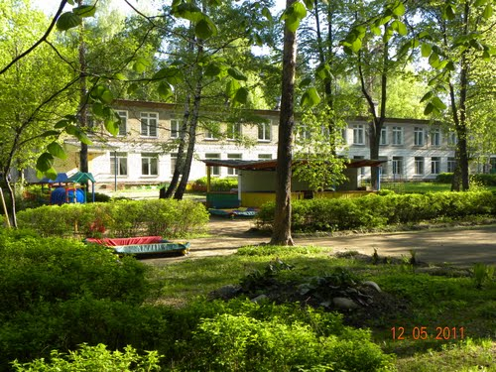
Парк имени Героя Советского союза А.А. Лапса ограничен улицами Потехина, Гмайнера и Гаршина.
На территории парка находится детский сад «Василек», школа №14,
в которой учился А.А. Лапс, а также мемориальный комплекс памяти выпускников школы, не вернувшихся с Великой Отечественной Войны
Ул. Потехина
Детский сад «Василек»

Slide 5
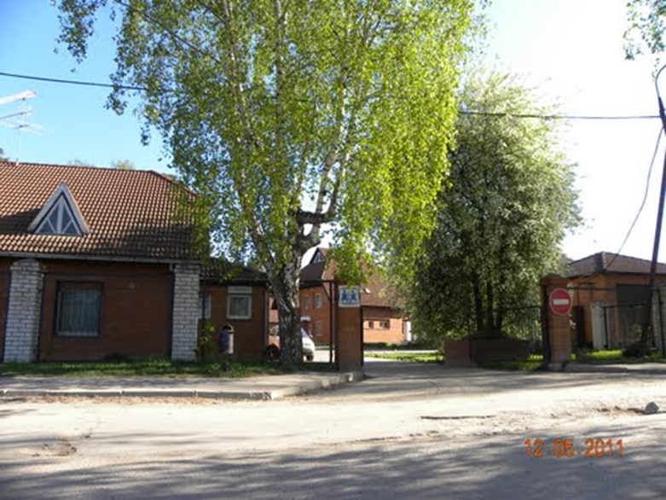
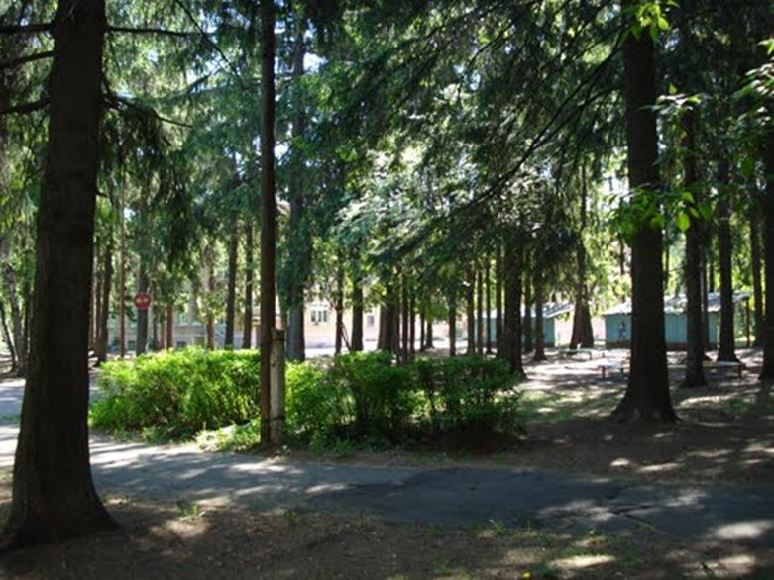
В непосредственной близости к территории парка им. А.А. Лапса находятся Детская деревня SOS «Томилино» семейного типа для детей-сирот и Санаторно-лесная школа для детей, нуждающихся в профилактике легочных заболеваний
Детская деревня SOS
Санаторно-лесная школа

Slide 6
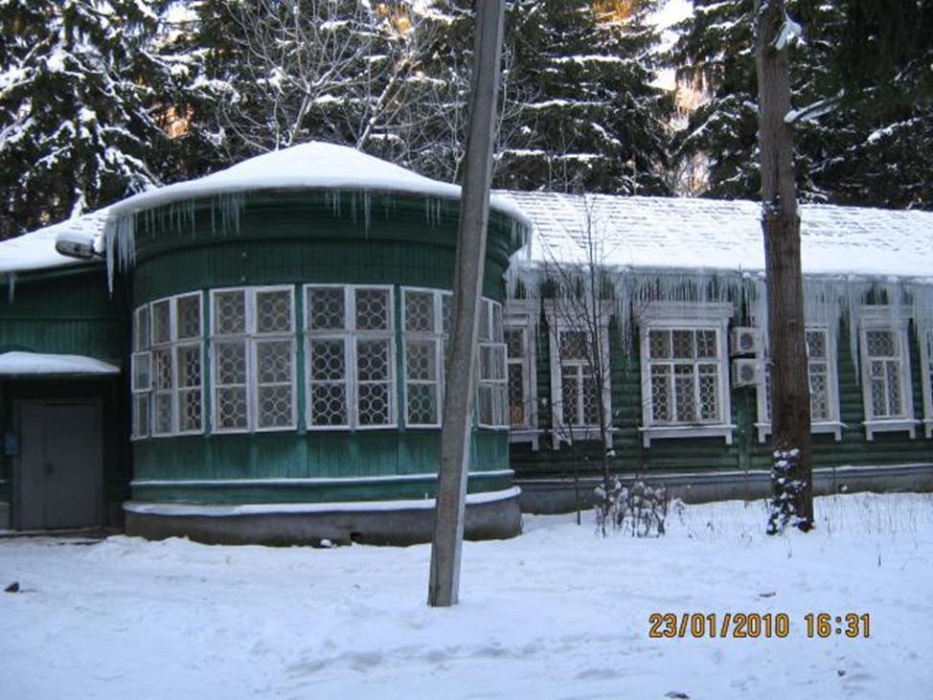
На территории санаторно-лесной школы в непосредственной близости к парку им. А.А. Лапса находится еще одно интересное строение. Это бывшая деревянная летняя министерская дача. Тут когда-то жил легендарный председатель госплана Н.К. Байбаков. А до Байбакова на этой территории была дача Серго Орджоникидзе. Сейчас там размещается отдел вневедомственной охраны.

Slide 7
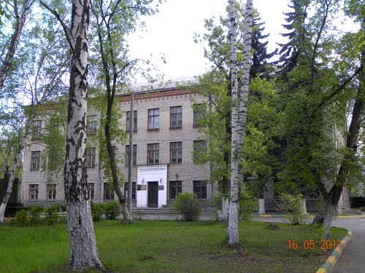
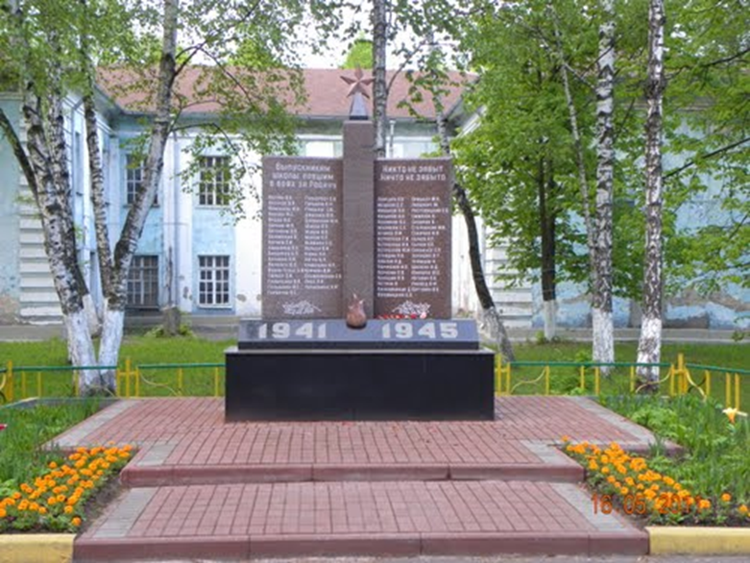
История школы №14 тесно связана с историей поселка Томилино. Ещё шла гражданская война, а Советское правительство, идя на встречу нуждам населения подмосковного поселка Томилино, открывает школу грамоты. Школа была открыта в 1920 году. В 1938 – 1939 учебном году школа произвела первый выпуск 2-х десятых классов (70 человек). В те времена был очень высокий процент поступления в ВУЗы, потому что преподавание было на хорошем уровне и школа получила переходящее Красное знамя. Во время бомбежки в декабре 1941 года школу закрыли, а ученики встали за станки в цехах военных заводов. Уходили работать даже дети 12 – 14 лет. Одним из учеников школы, погибшим во время Великой Отечественной войны, был боевой летчик Анатолий Александрович Лапс.
За мужество и отвагу ему было присуждено звание Героя Советского Союза, а школа стала носить его имя.
Школа №14 им. А.А. Лапса
В 1958 г. началось строительство второго (трехэтажного) здания школы, которое впоследствии стало зданием для учащихся 5-11 классов. 9 Мая, традиционно на территории школы, проходит митинг-парад, с участием учеников школы.
Почтить память павших приходят жители поселка. Ученики и желающие проходят маршем
Возлагают цветы к памятнику не вернувшихся выпускников школы.
Мемориальный комплекс на территории школы №14

Slide 8
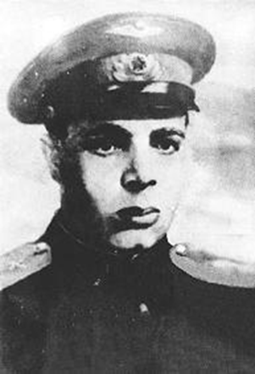
Анатолий Александрович Лапс - Герой Советского Союза, легендарный боевой летчик в годы Великой Отечественной войны.
Родился в 1918 году в городе Николаев, воспитывался матерью, Ниной Алексеевной, по профессии медицинской сестрой.
С пятого класса школы семья Лапсов переехала в поселок
Еще в школе Анатолий увлекся техникой, в свободное от уроков время частенько что-нибудь мастерил, отдавая предпочтение авиамоделизму и радиоконструированию. Эти занятия не только не мешали, но даже способствовали его хорошей учебе.
Мечтая о дальнейшем освоении авиационной техники, после окончания школы Анатолий поступил на авиационный завод, совмещая работу на производстве с учебой в планерной школе. Следующим этапом стало поступление в лётное училище, которое Анатолий Лапс закончил в 1941 году, - в самом начале Великой Отечественной войны.
В сентябре 1941 года в районе Вязьмы самолет Анатолия был подбит и загорелся. Не теряя самообладания, в невероятном напряжении сил летчик Лапс посадил горящий самолет на опушке леса в расположении противника. Обожженные, измученные, усталые и страдающие от голода члены экипажа самолета несколько дней пробирались по территории, занятой фашистами, и все-таки вышли из окружения, снова вернулись в строй.
Первый полет на Кенигсберг стал экзаменом на аттестат фронтовой зрелости для командира экипажа и его товарищей. И этот экзамен в условиях сплошной облачности, в темную ночь, экипаж выдержал с честью: тонны смертоносных бомб были сброшены на головы гитлеровских бандитов.
В полетах на боевые задания не было ни одного случая, чтобы экипаж лейтенанта Лапса не дошел до цели: обязательно дойдет и метко поразит намеченные цели.
Искусство и мастерство экипажа Анатолия Лапса полностью проявились в одном из его вылетов на уничтожение военно-промышленного объекта в глубоком тылу врага, укрепившегося в городе Будапешт.
В последние месяцы своей жизни Анатолий Лапс летал за Полярным кругом, на Крайнем Севере, преодолевая пургу и холод полярной ночи.
28 декабря 1943 года старший лейтенант Анатолий Лапс за мужество и фронтовую доблесть удостоенный на правительственном уровне двух орденов «Боевого Красного Знамени», погиб во время выполнения боевого задания командования.
Родина высоко оценила боевые подвиги и храбрость бесстрашного летчика. Указом Президиума Верховного Совета СССР от 13 марта 1944 года ему было присвоено звание «Герой Советского Союза», он был удостоен ордена Ленина (посмертно).

Slide 9
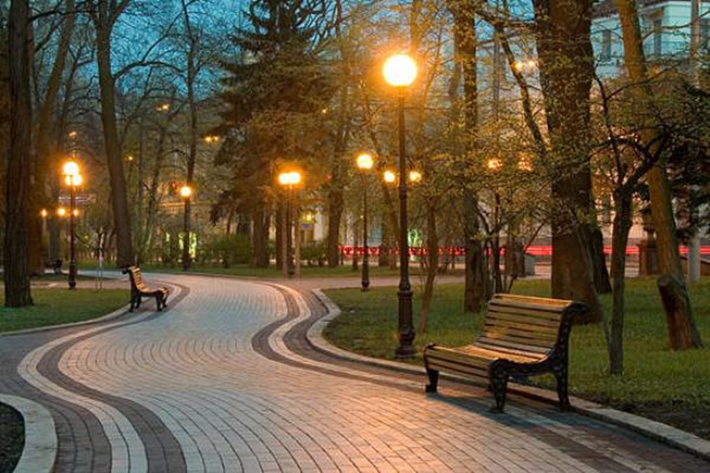
Территория лесного Квартала №1 – парка им. А.А. Лапса – оснащена администрацией поселка Томилино уличным освещением и видеокамерами системы «Безопасный город». Отсутствие на территории поселения городских благоустроенных парков и влияние экологически неблагоприятных факторов вызвало многочисленные просьбы жителей об организации в лесных кварталах зон отдыха, туристических троп и станций, мест для занятия изобразительным искусством, проведения познавательных экологических экскурсий, культурно-массовых мероприятий.
В настоящее время завершается оформление передачи четырех лесных кварталов в бессрочное пользование муниципальных предприятий городского поселения Томилино. Администрацией Томилино планируется создание на территории лесных кварталов благоустроенных рекреационных парковых зон с организацией пешеходных маршрутов. В частности, улица Потехина, граничащая с парком им. А.А. Лапса, является наиболее проходимой в северной части поселка Томилино. По ней будет ограничено движение автотранспорта и созданы условия для пешеходных прогулок и проведения досуга.
Мы считаем своим долгом сохранить живописные уголки природы для Томилино, для наших детей и будущих поколений

Slide 10
Лесопарковые зоны – гордость томилинцев.
Их обустройство будет иметь огромное значение для улучшение комфортности жизни и общественно-социального климата общества
Создание парка им. А.А. Лапса –
первый этап реализации в Томилино программы “Парки Подмосковья”
Парк им. А.А. Лапса вместе с ул.Потехина образует пешеходный маршрут к ж/д платформе, станет местом отдыха и прогулок.
Разработка проекта создания парка официально начнется после завершения работ по его оформлению, но уже сейчас готовятся варианты ландшафтно-архитектурных решений, собираются предложения жителей, создается экологический патруль.

